Slide 1
О ключевых проблемах реализации молодежной политики в муниципальных образованиях Архангельской области
Начальник управления культуры, туризма и по делам молодежи Вельского муниципального района
Аверьянова Н.В.

Slide 2
Численность молодежи в Вельском районе

Slide 3
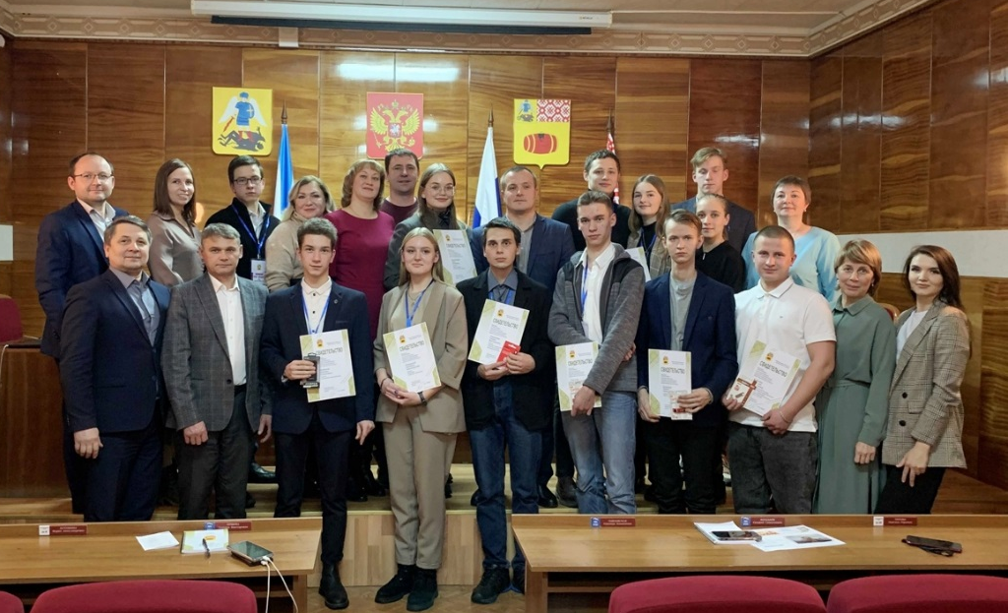
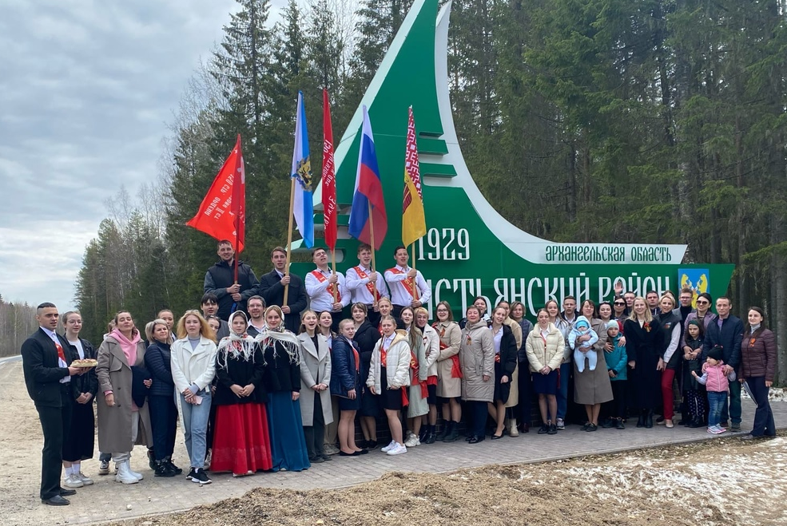
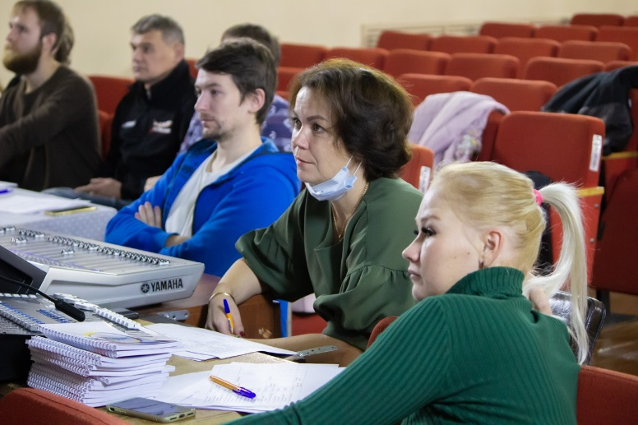
День самоуправления
Акция
«Молодежь за чистый город»
Автопробег
«Молодежь – ветеранам»
Работа жюри на фестивале «Радуга жизни»

Slide 4
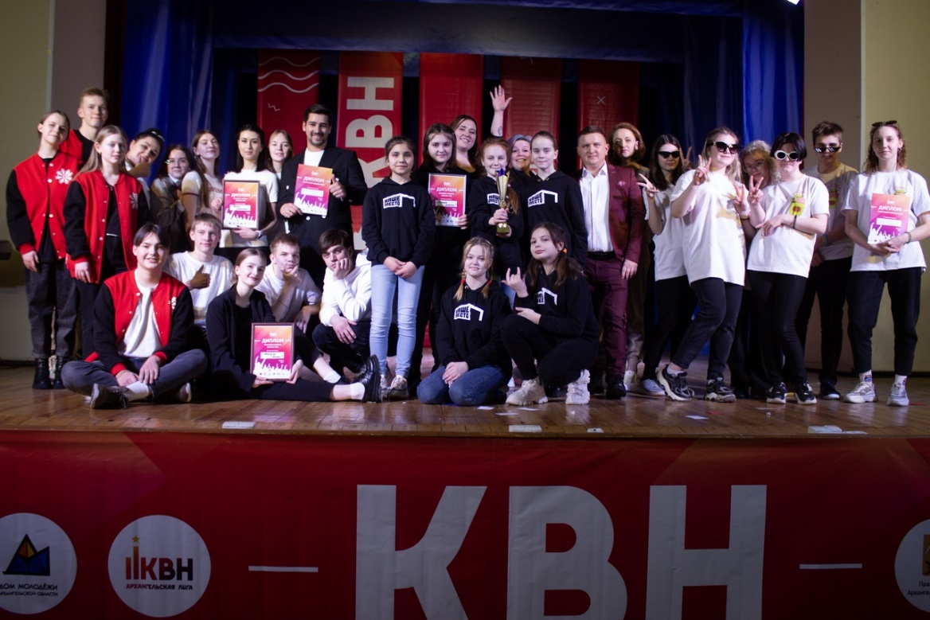
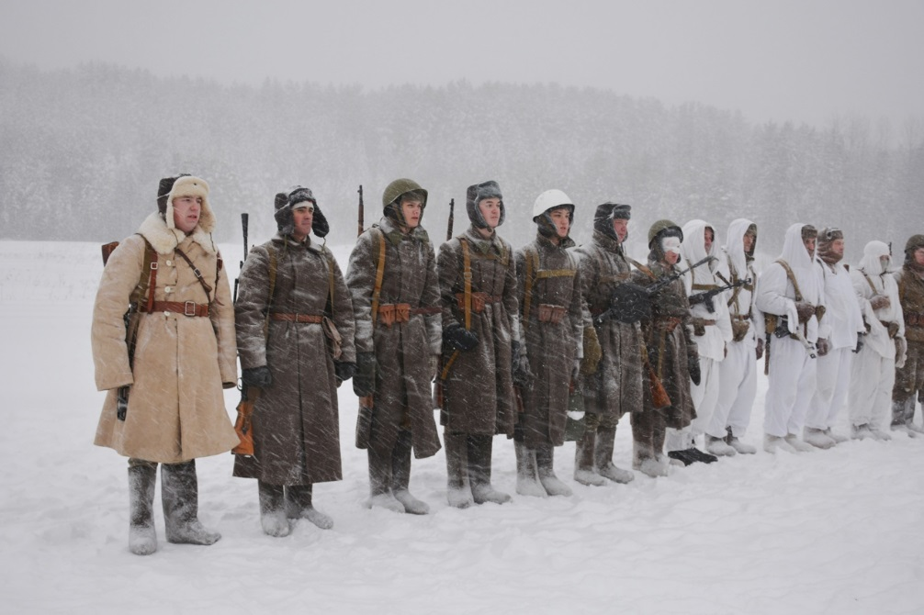
Форум добровольцев «Шаг навстречу»
Военно-полевой выход

Slide 5
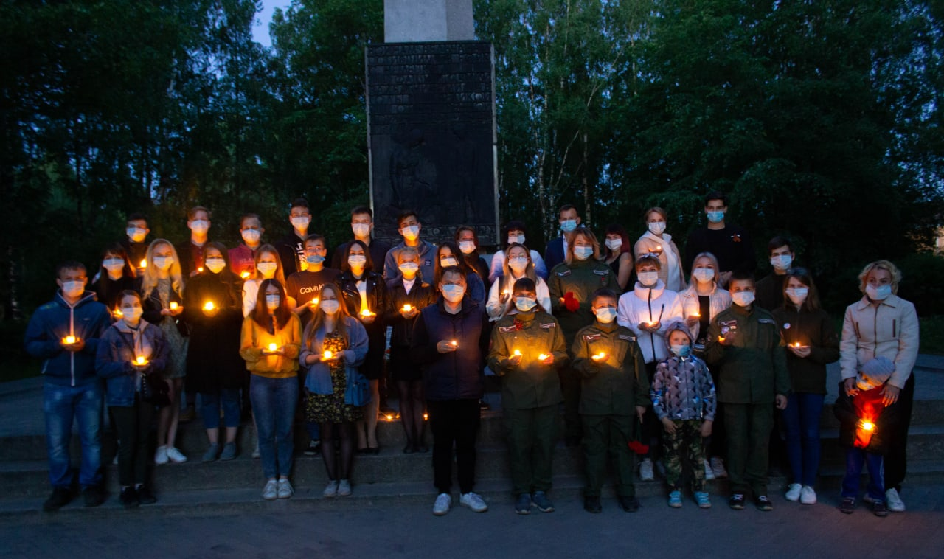
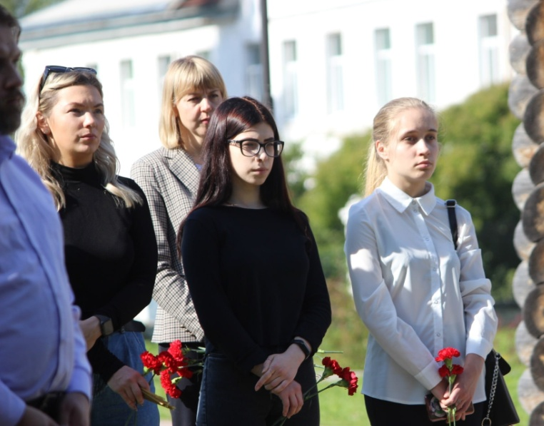
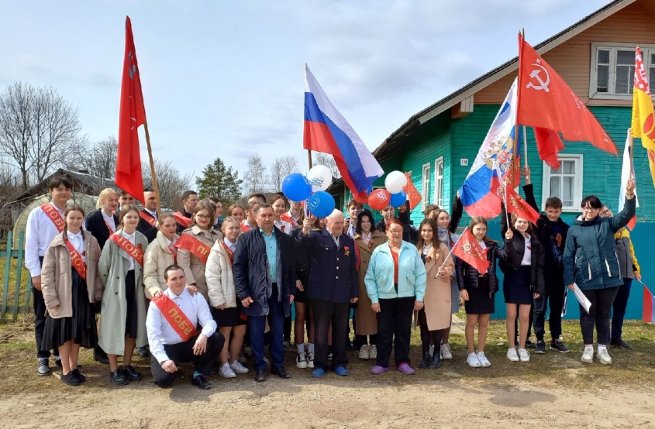
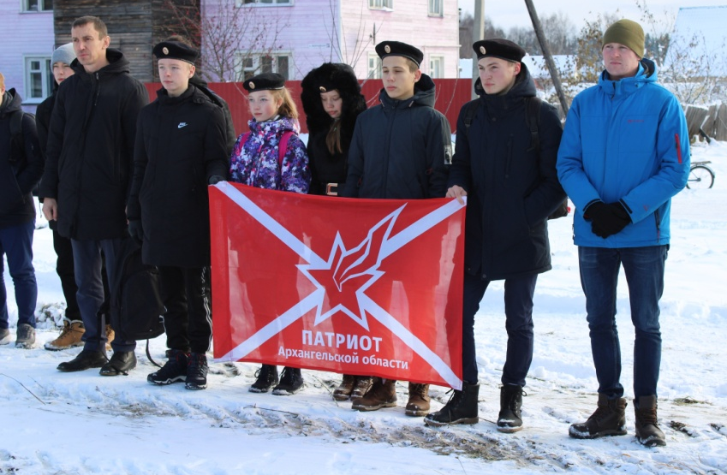
Патриотические мероприятия

Slide 6
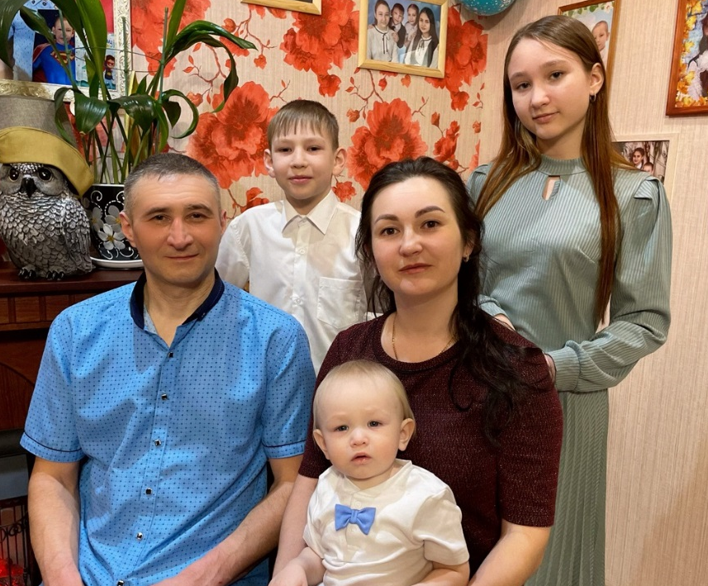
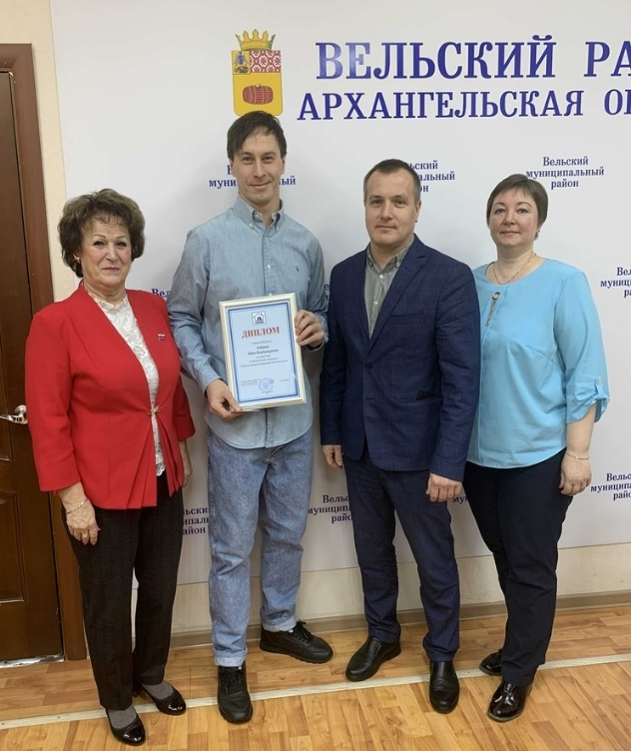
Семейные конкурсы
Областной конкурс
«Лучшая семья Архангельской области»
Конкурс «Отец ответственная должность»
Диплом «Признательность»
Медаль «За любовь и верность»
Орден «Материнская слава»

Slide 7
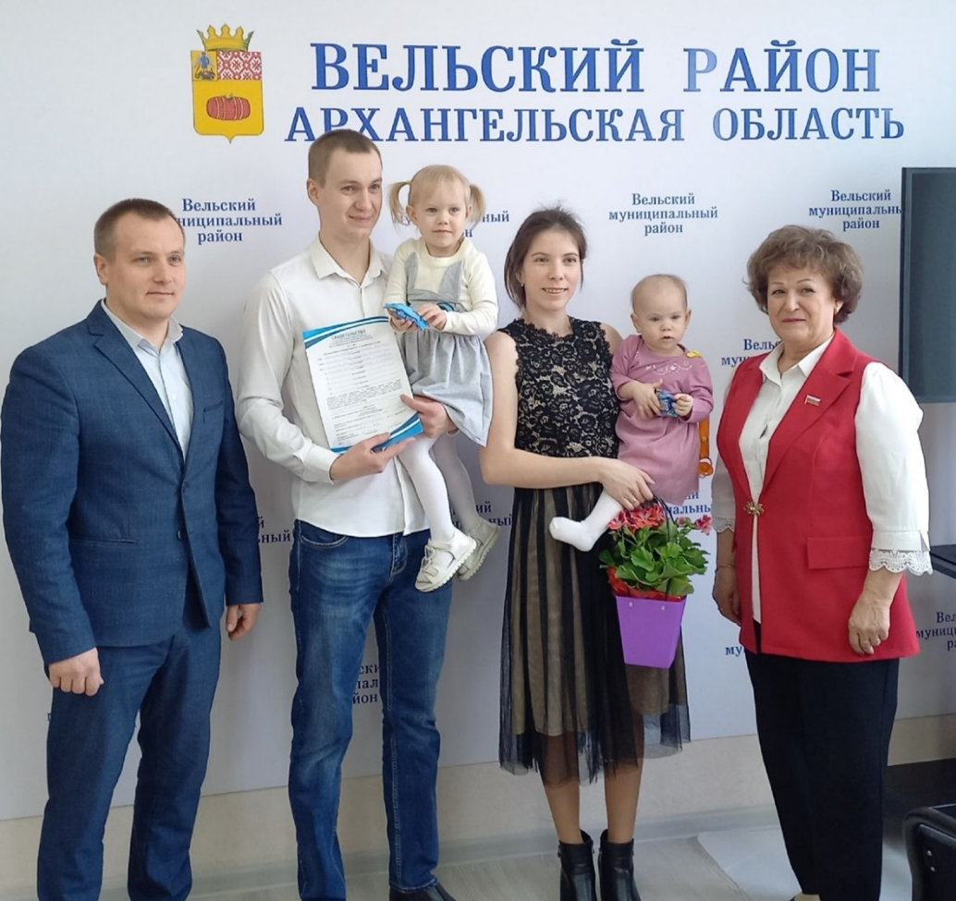
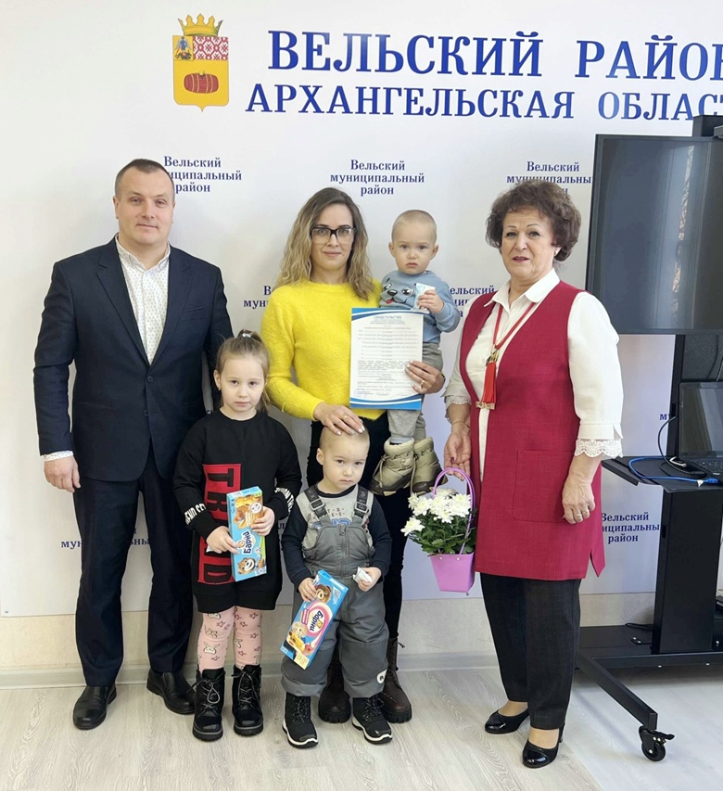
Программа «Обеспечение жильем молодых семей»

Slide 8
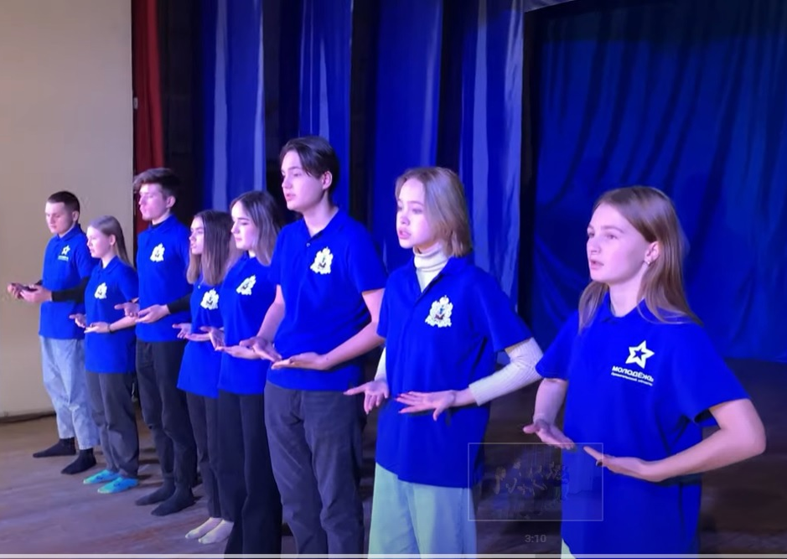
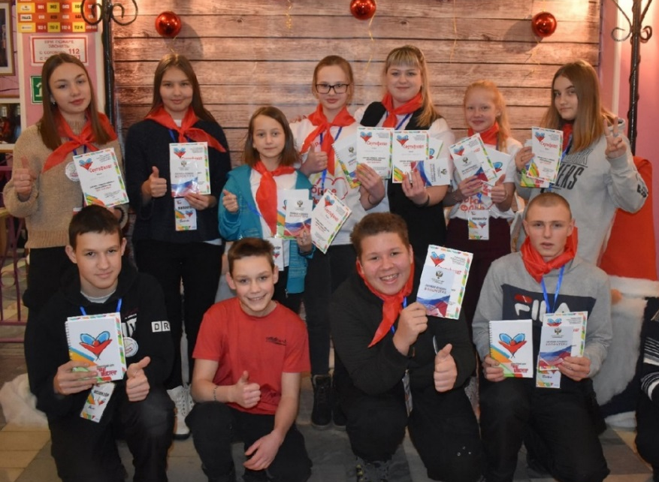
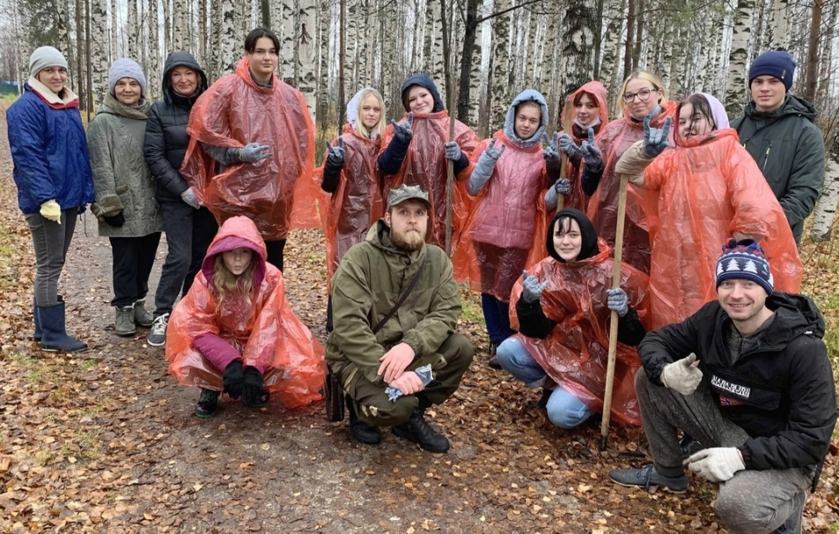
Волонтерский центр «Шаг навстречу»

Slide 9
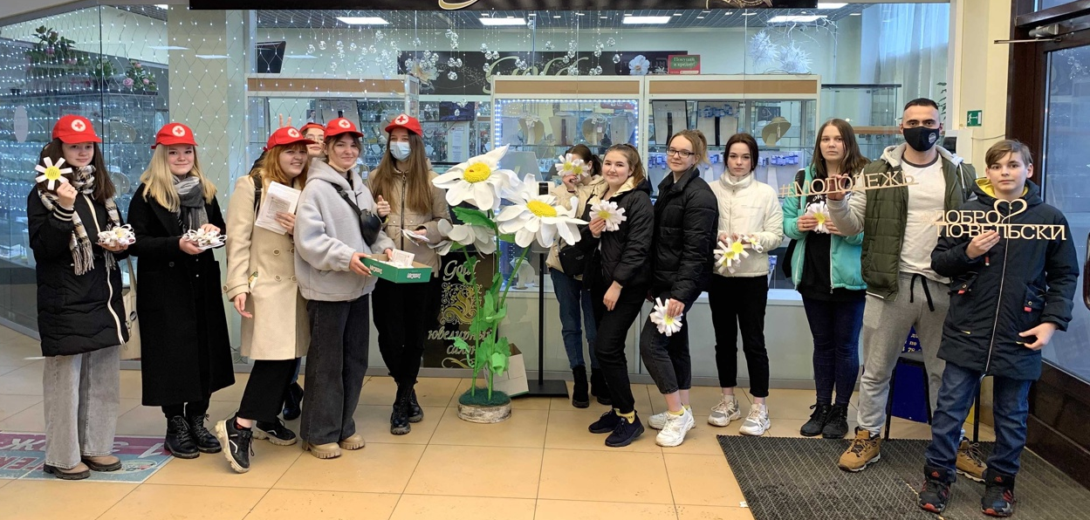
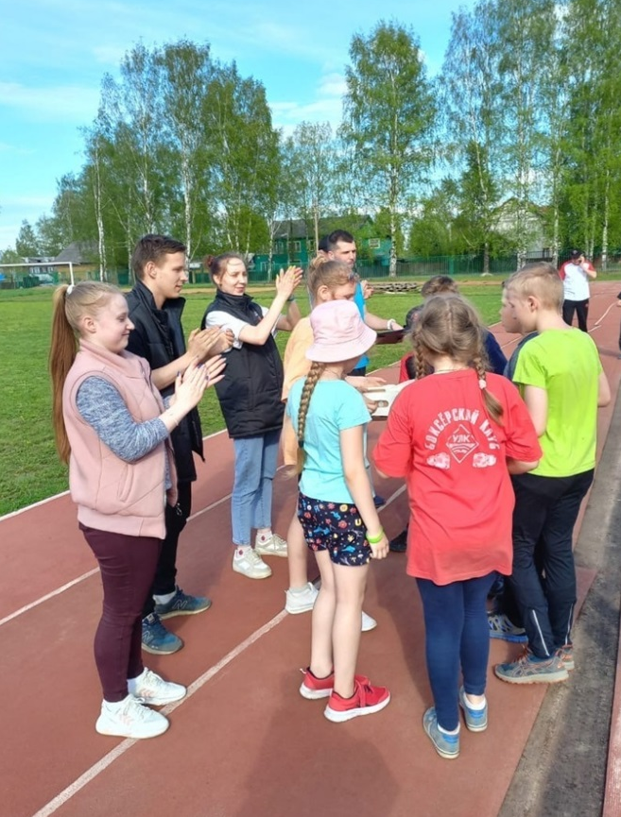
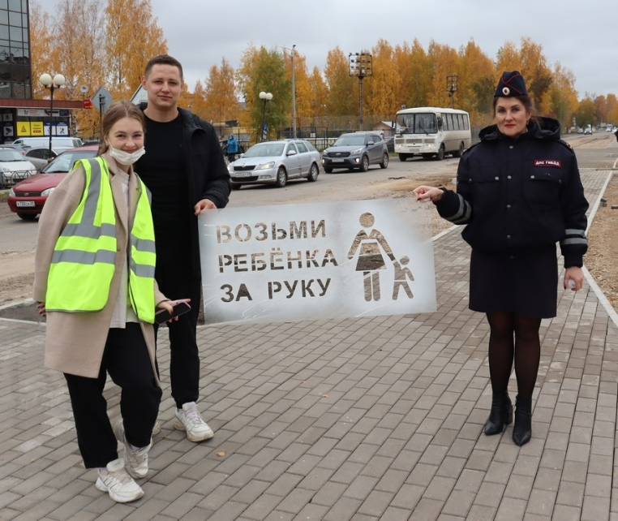
Мероприятия по пропаганде ЗОЖ
Мероприятия с ГИБДД

Slide 10
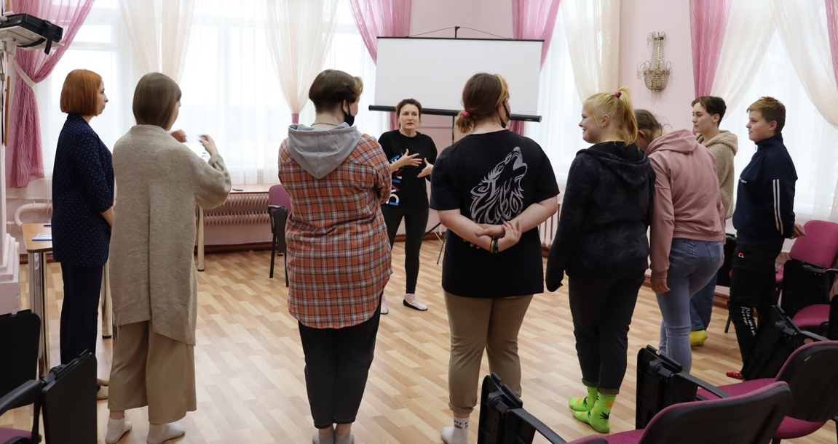
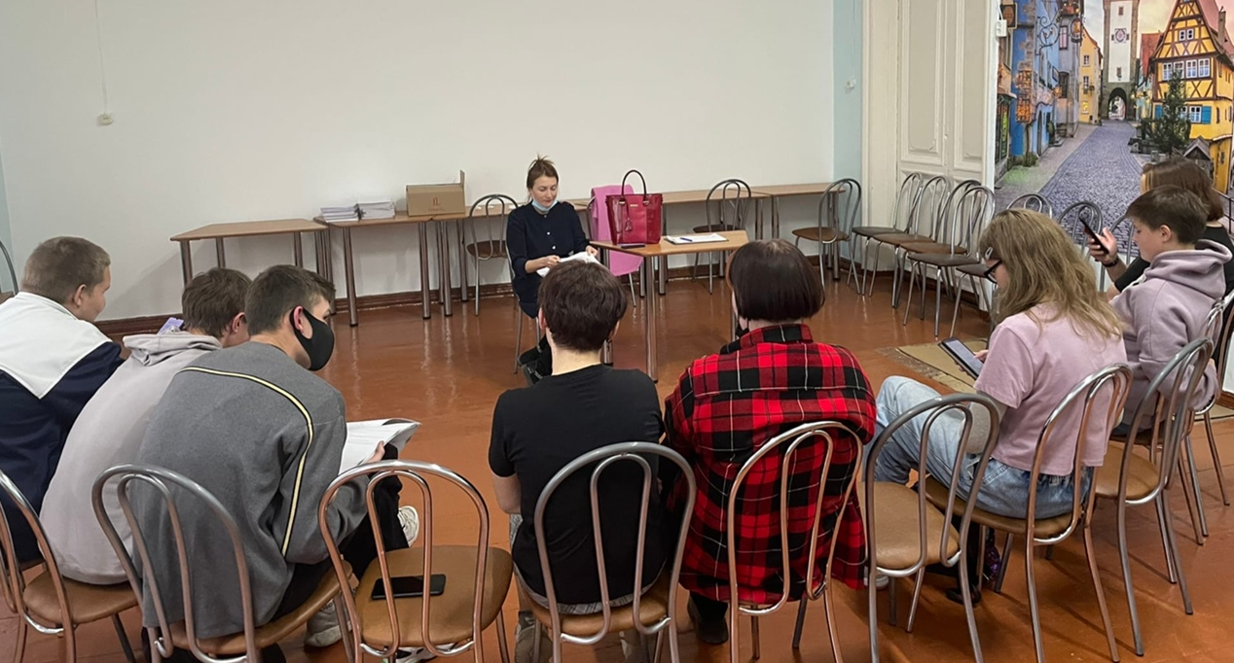
Проект «Наставник»

Slide 11
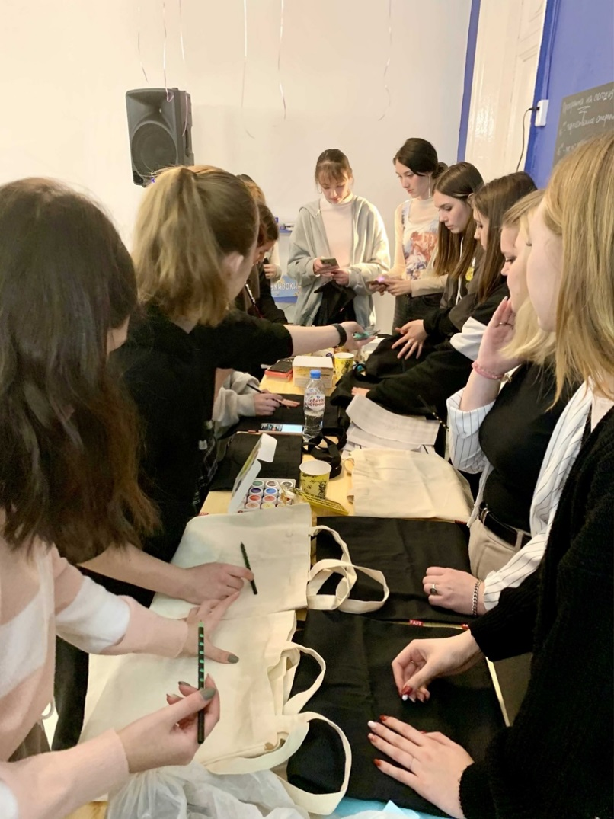
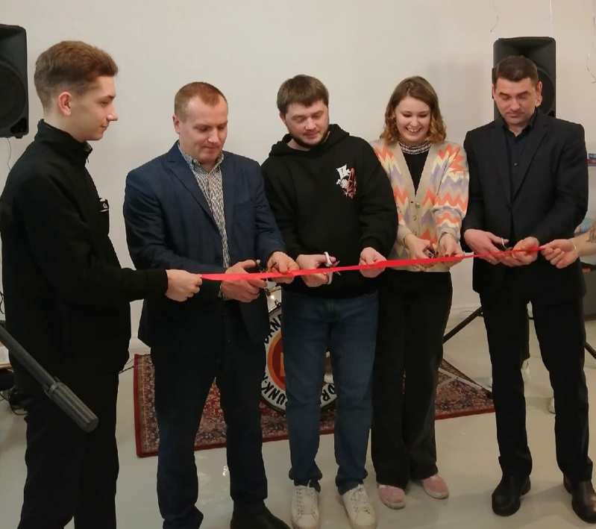
Открытое пространство «Панорама»

